Slide 1
Divadla malých forem I. Mgr. Ludmila Růžičková
Střední průmyslová škola, Mladá Boleslav, Havlíčkova 456
CZ.1.07/1.5.00/34.0861
MODERNIZACE VÝUKY

Slide 2
Anotace
Předmět: český jazyk a literatura
Ročník: IV. ročník SŠ
Tematický celek: Poezie a divadlo po druhé světové válce
Klíčová slova: text-appeal, Divadlo Na zábradlí, Semafor, kabaret Forma: výklad
Datum vytvoření: 1. 3. 2013

Slide 3
Divadla malých forem I.

Slide 4
2. polovina 50. let
vznikají divadla malých forem
- autorská divadla s prvky recese
- nadšení pro moderní hudbu – jazz
- menší sály, „nedivadelní“ prostředí

Slide 5
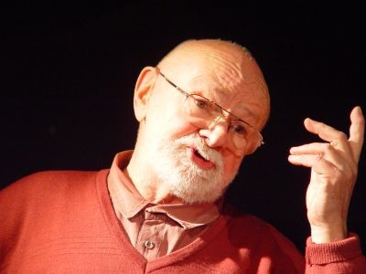
v sále REDUTA skupina kolem Jaroslava Jakoubka, Pavla Kopty, Jiřího Suchého, Jiřího Šlitra, Ivana Vyskočila
vznik tzv. text-appealů – hra se slovy, s textem, komunikace s divákem, stírání hranic mezi jevištěm a hledištěm
součástí pořadů – hudba, písničky, rozhovory
Motomorfóza – pořad odhalující absurditu soudobé společnosti, /ukázky str. 189-191/ existenční a jazykové stereotypy
Dr. Ivan Vyskočil
Obr. č. 1

Slide 6
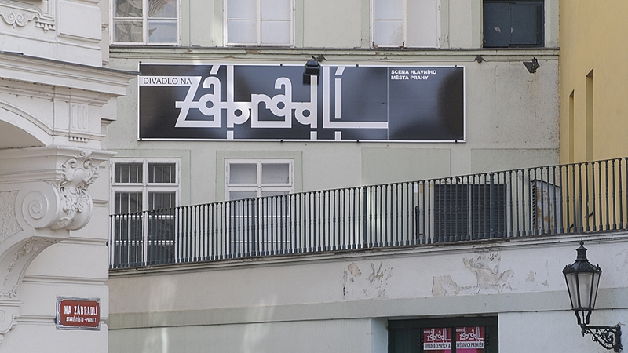
Divadlo NA ZÁBRADLÍ zal. J. Suchý a I. Vyskočil
a) činoherní soubor
osobnosti
um. ved. Jan Grossmann
dramaturg Václav Havel
režisér Evald Schorm
slavná představení
Kdyby tisíc klarinetů
Zahradní slavnost
Vyrozumění
Král Ubu, Proces
Obr.č. 2

Slide 7
b) pantomimický soubor pod vedením Ladislava Fialky
Ladislav Fialka /1931-1991/
zakladatel československé školy klasické a moderní pantomimy
autor a režisér všech her souboru Pantomima Na zábradlí
výtvarník, scénograf, choreograf
Oba soubory Divadla Na zábradlí se setkaly s velkým ohlasem v zahraničí.
Obr. č. 3

Slide 8
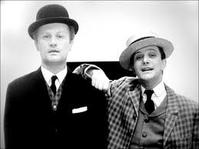
SEMAFOR /zkratka – sedm malých forem/
původní záměr – věnovat se širšímu spektru uměleckých žánrů (poezie, film, loutky, tanec…)
autoři her Jiří Suchý, Jiří Šlitr, Miroslav Horníček
navazují na poetiku Osvobozeného divadla, uplatňuje se forma kabaretu
významná složka představení – písně S+Š
Obr. č. 4

Slide 9
Hry dvojice S + Š
Písničky S + Š
Člověk z půdy
Zuzana je sama doma
Zuzana je zase sama doma
Taková ztráta krve
Jonáš a tingl-tangl
Dobře placená procházka (opera)
a další
Pramínek vlasů
Babeta
Co jsem měl dnes k obědu
Krajina posedlá tmou
Purpura
Včera neděle byla
Malé kotě
Klokočí
a další

Slide 10
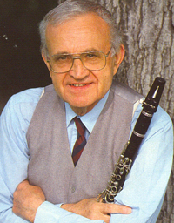
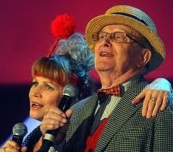
Po smrti Jiřího Šlitra (1969) spolupracuje Jiří Suchý
s hudebníkem s herečkou a zpěvačkou
Ferdinandem Havlíkem Jitkou Molavcovou
(např. hra KYTICE) (JONÁŠ A MELICHAROVÁ)
Obr. č. 5
Obr. č. 6

Slide 11
r. 1967 přizvána ke spolupráci dvojice
Obr. č. 7

Slide 12
Hry dvojice Š + G
střídání mluveného slova a písniček
humorné dialogy hlavních protagonistů
čtení povídek (Moje první taneční, Jak jsem se vyučil, Jak jsme chovali užitečné zvíře, Konec dluhu, Jak jsem ochořel, Exkurze do ZOO a další)
písně s texty Jiřího Grossmanna
HRY
Besídka zvláštní školy
Návštěvní den I. - V.

Slide 13
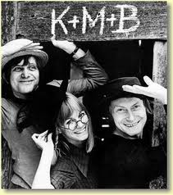
Třetí skupinou působící v divadle SEMAFOR byla skupina okolo
herce a komika Josefa Dvořáka
HRY
S Pydlou v zádech
Elektrická puma
Má hlava je včelín
Po r. 1989 zůstává v divadle pouze soubor Jiřího Suchého.
Obr. č. 8

Slide 14
Zdroje
SOCHROVÁ, M. ČÍTANKA IV. k Literatuře v kostce 1. dotisk 1. vyd. Praha: FRAGMENT, 2007. ISBN 978-80-253-0361-0.
SOCHROVÁ, M. KOMPLETNÍ PŘEHLED české a světové LITERATURY 1. vyd. Havlíčkův Brod: FRAGMENT, 2007. ISBN 978-80-253-0311-5.
Obr. č. 1: DAMU: [online] 22.1.2010 [vid. 25.2.2013].Dostupné z: http://www.damu.cz/katedry-a-kabinety/katedra-autorske-tvorby-a-pedagogiky/pedagogove/prof-ivan-vyskocil
Obr.č.2: Novinky.cz: [online][vid. 25.2.2013]. Dostupné z: http://www.novinky.cz/domaci/254713-havlova-kancelar-skonci-zustanou-nadace-a-knihovna.html
Obr.č 3: Historie Divadla Na zábradlí: [online] [vid. 25.2.2013]. Dostupné z: http://www.nazabradli.cz/historie/historie/
Obr. č. 4: Jiří Suchý & Jiří Šlitr: [online] [vid. 25.2.2013]. Dostupné z: http://muslib.ru/Ji%C5%99%C3%AD+Such%C3%BD+%26+Ji%C5%99%C3%AD+%C5%A0litr_b1316044/photo/1732231
Obr. č. 5: Semafor | Historie: [online] [vid. 25.2.2013]. Dostupné z: http://www.semafor.cz/historie
Obr. č. 6: ČeskéNoviny.cz: [online] [vid. 25.2.2013]. Dostupné z: http://www.ceskenoviny.cz/tema/index_img.php?id=125572
Obr. č. 7: Miloslav Šimek & Jiří Grossmann: [online] [vid. 25.2.2013]. Dostupné z: http://sigrosada.webnode.cz/
Obr. č. 8: Semafor - Jiří Suchý:: [online] [vid. 25.2.2013]. Dostupné z: http://www.semafor.wdr.cz/main.php?left=146&top=39&profil=hist&sablona=4&detail=1&tema=2

